Slide 1
项目2：基于 YOLOv8 的 PCB 6 类缺陷检测项目完整步骤
项目目标：使用 YOLOv8，对 PCB 表面 6 种制造缺陷，完成缺陷识别、边框定位、类别分类；属于典型工业表面缺陷检测。
常见 PCB 缺陷：短路、开路、焊盘缺失、毛刺、孔洞、划痕
整体主线：数据集准备 → 数据集标注 → 数据集划分 → YOLOv8 环境搭建 → 模型训练 → 模型验证评估 → 推理测试（检测 + 定位 + 分类）→ 结果可视化 → 可选：做成 Web 演示界面

Slide 2
一、需求与方案确定
任务类型：目标检测（Object Detection），不是图像分类； 输出：缺陷类别 + 坐标框 (x,y,w,h)
算法：YOLOv8（推荐 YOLOv8s，速度和精度平衡；v8n 最快适合演示，v8m 精度更高）
输出效果：输入 PCB 图像 → 图上画出缺陷框、标注缺陷名称、置信度
类别示例（6 类，你可以直接写进论文）
  C1：短路（short）
  C2：开路（open）
  C3：焊盘缺失（missing_pad）
  C4：毛刺（spur）
  C5：孔洞（hole）
  C6：划痕（scratch）

Slide 3
二、数据集准备（最耗时、最重要一步）
两个途径：
公开 PCB 缺陷数据集（优先，不用自己拍）：PCB-Defect-Dataset、DeepPCB 数据集，里面自带这 6 类缺陷图；
自制数据集：工业相机拍摄 PCB 板，控制光照、固定拍摄距离，保证图片分辨率统一。

Slide 4
三、数据标注
工具推荐：LabelImg / LabelStudio / Roboflow 操作步骤：
导入 PCB 原图
对每一处缺陷画矩形框（bounding box）
给框选择对应的缺陷类别（6 选 1）
导出标签格式：YOLO txt 格式

Slide 5
四、数据集划分
按照常用比例划分： 训练集 train：70% （用来让模型学习缺陷特征） 验证集 val：20% （训练过程中实时看精度） 测试集 test：10% （训练完之后做最终评估，模型没见过的数据）

Slide 6
五、配置 yaml 数据集配置文件
六、环境搭建
七、模型训练
八、模型评估（验证 + 测试）

Slide 7
九、模型推理：实现缺陷自动检测、定位、分类
检测：判断图里有没有缺陷
定位：输出缺陷在图像上的坐标位置，画出包围框
分类：判断这个缺陷属于 6 类里面哪一种
十、后处理（可选）
置信度阈值过滤：低于 0.5 的预测框舍弃，减少误检
NMS 非极大值抑制：YOLOv8 内部自带，去除同一个缺陷重复的框
统计功能：统计一张 PCB 里各类缺陷分别有多少个，输出检测报表

Slide 8
十一、报告提纲配套
绪论：PCB 缺陷检测背景、人工检测缺点、传统机器视觉不足、YOLO 优势
相关理论：YOLOv8 网络结构（Backbone、Neck、Head、损失函数）
数据集构建、标注、数据增强
模型训练方案、迁移学习设置
实验结果：mAP、P/R、效果图、对比实验（比如 YOLOv8n vs v8s）
结果分析：误检漏检原因
总结与展望：轻量化部署、小缺陷优化、多光谱 PCB 检测等

Slide 9
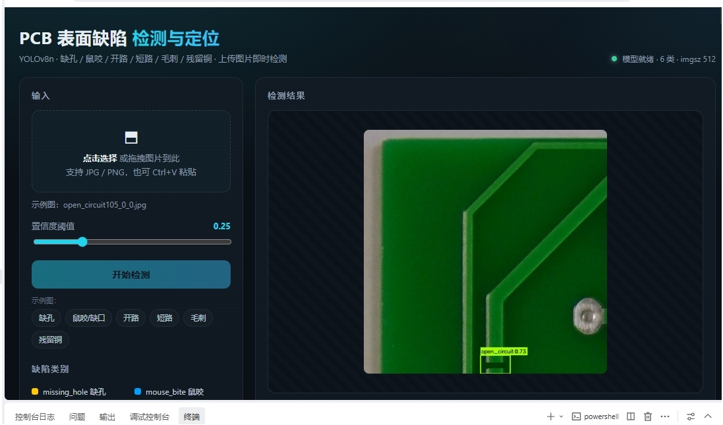

Slide 10
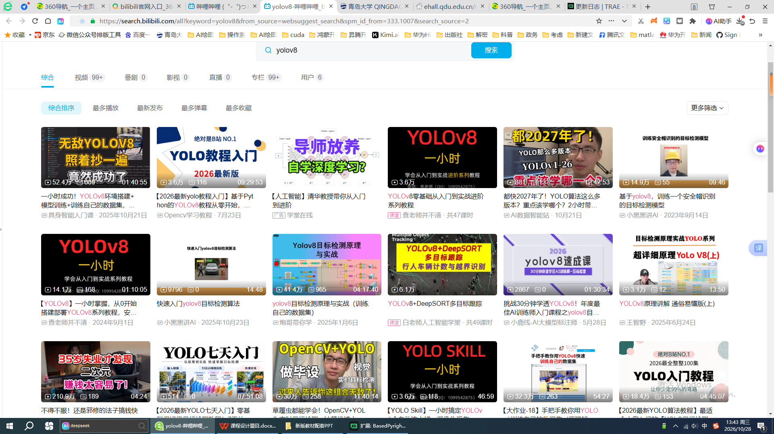

Slide 11
项目3：基于 Cesium 的青岛大学（浮山校区）三维可视化系统设计

Slide 12
Ai工具推荐：豆包+Trae
用豆包分析项目制作步骤，用Trae完成代码实现。
结项要求：提交结项报告，录制程序演示视频，将二者压缩打包，发送至群文件报告文件夹里。压缩包命名：几班+姓名。

